Slide 1
Klimagerechtigkeit - jetzt!

Slide 2
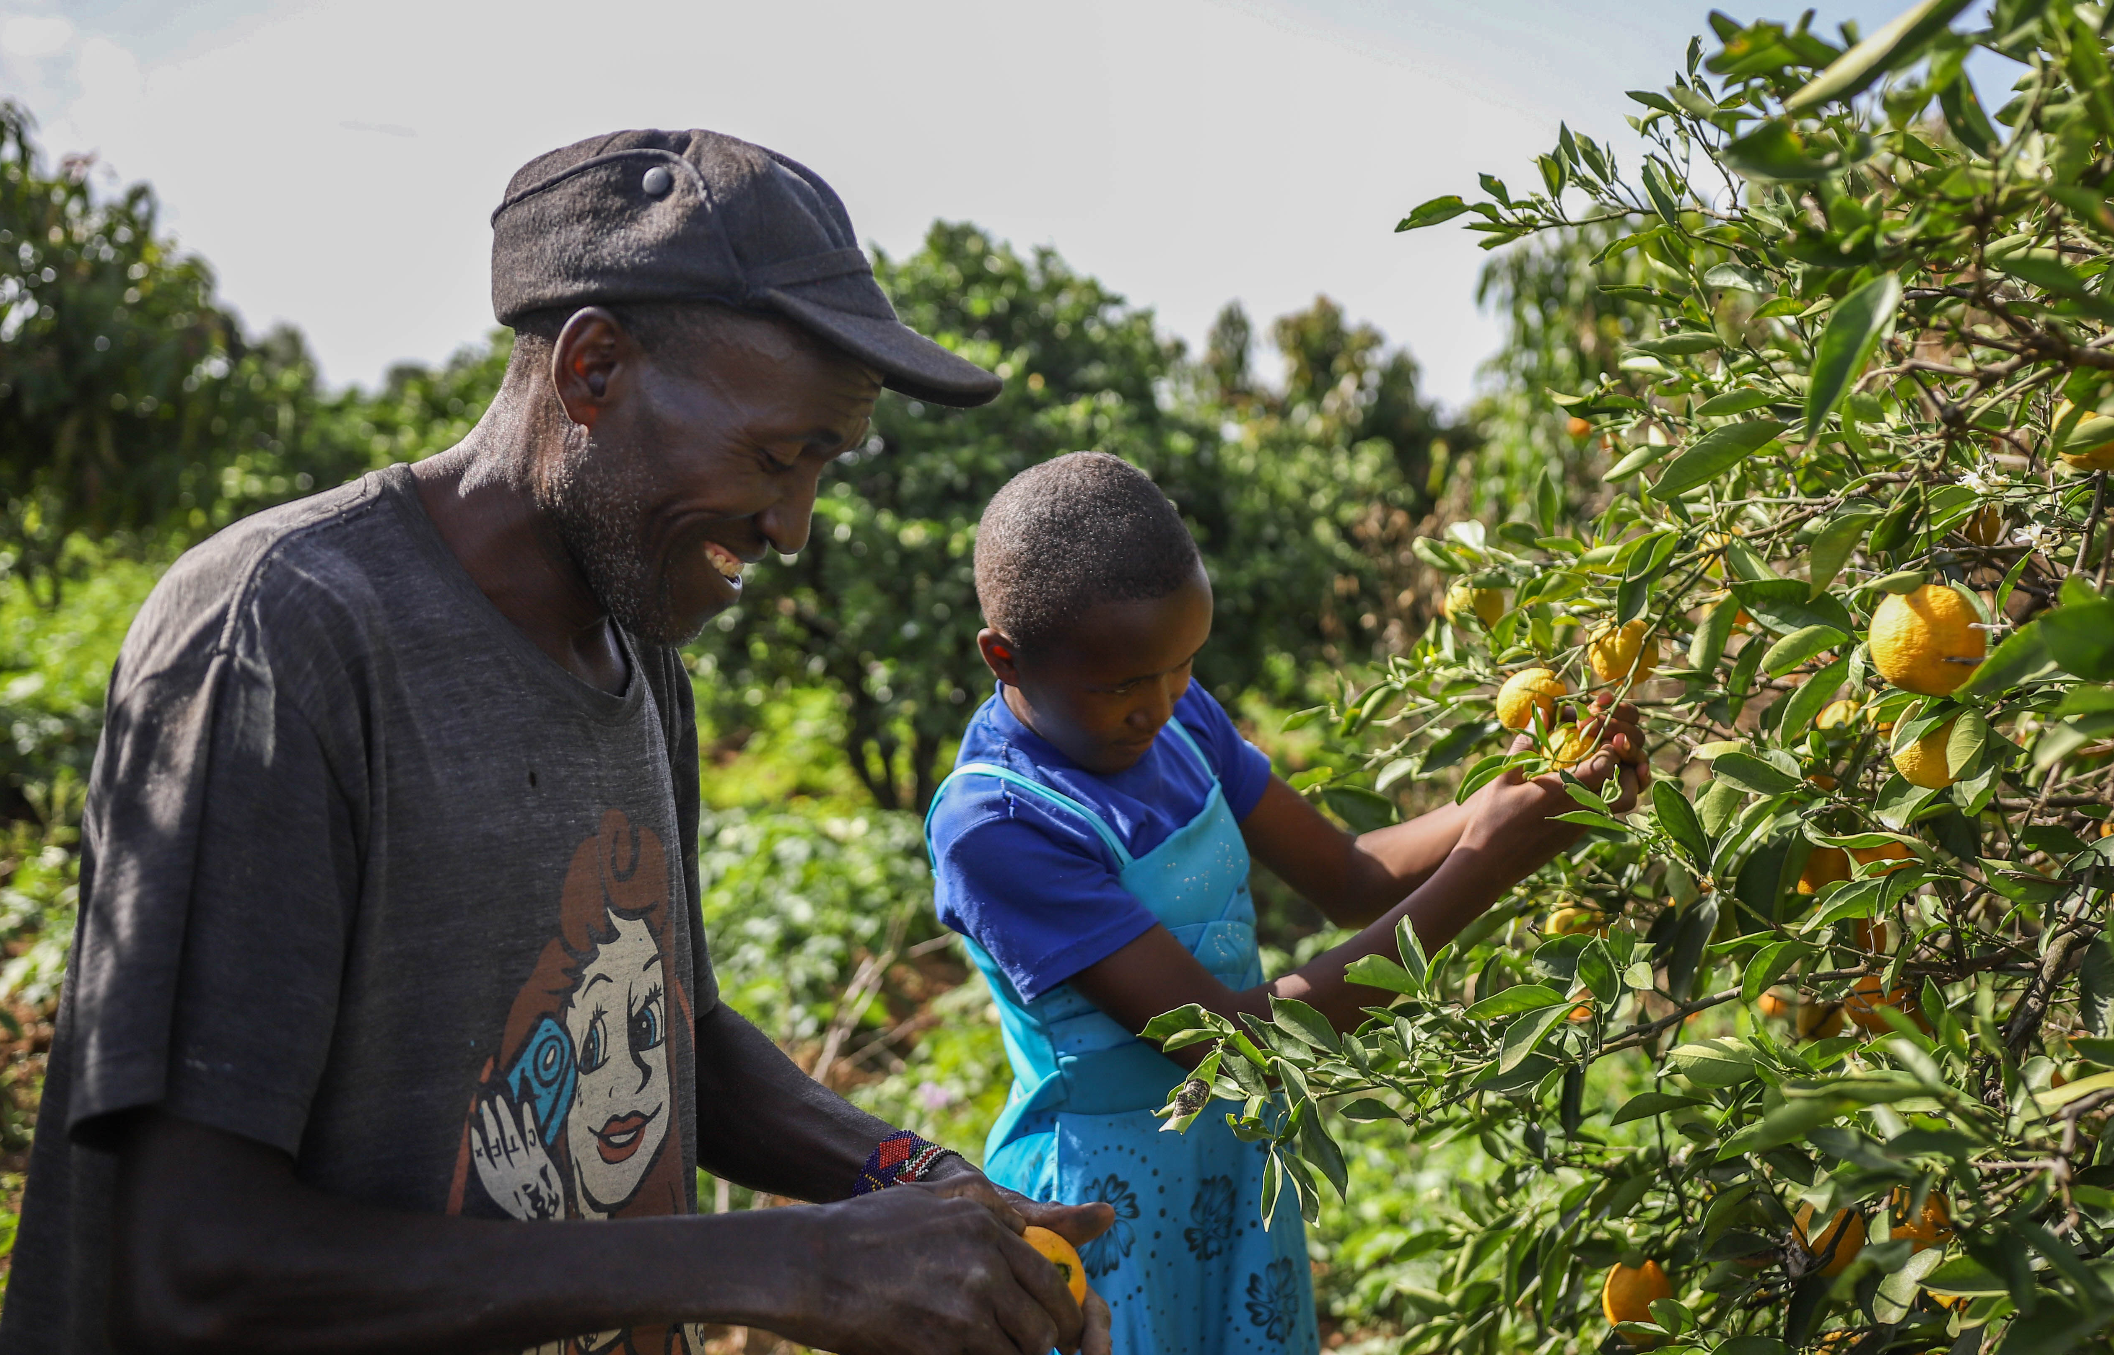
Agrarökologie
Agrarökologie – mehr als ökologische Landwirtschaft
Ein Forschungsansatz
Zusammenfassung von ökologischen landwirtschaftlichen Methoden
Eine gesellschaftspolitische Bewegung
Notes:
• Ein wissenschaftlicher Forschungsansatz, der sich der ganzheitlichen Betrachtung von Agrarökosystemen und Ernährungssystemen verschrieben hat.
• Ein Konzept aus Prinzipien und Praktiken, welches unter Bewahrung der gesellschaftlichen Integrität die Widerstandskraft und Nachhaltigkeit von Ernährungs- und Landwirtschaftssystemen stärkt.
• Eine gesellschaftspolitische Bewegung, die Agrarökologie praktisch umsetzt und ein neues Verständnis von Landwirtschaft, Verarbeitung, Vertrieb und Konsum von Lebensmitteln sowie des Verhältnisses zu Gesellschaft und Natur entwickelt.

Slide 3
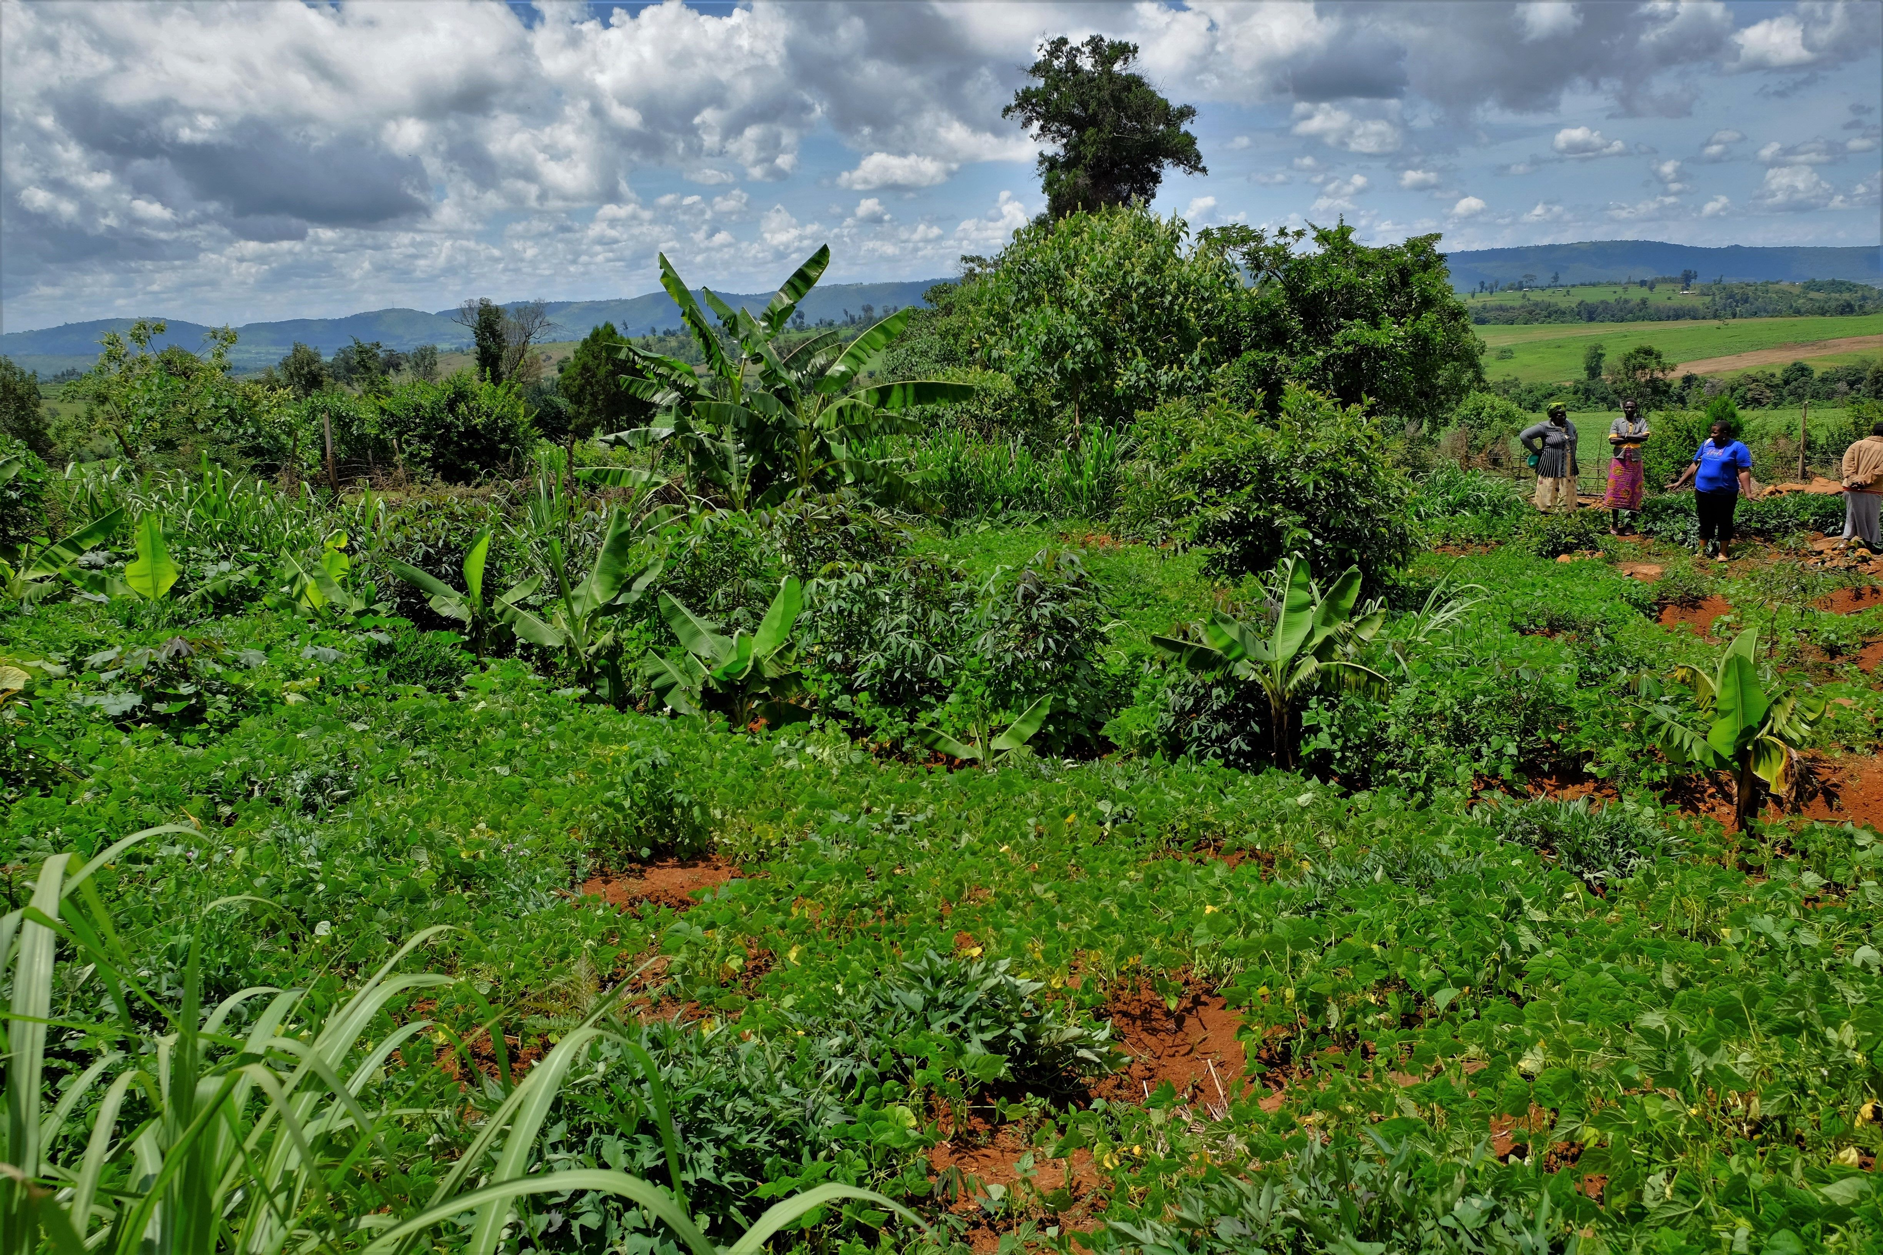
Dimensionen der Agrarökologie
Die ökologische Dimension
Beachtung des ganzen Agrarökosystems (Pflanzen, Tiere, Boden, Wasser…)
Fördert die Biodiversität und Bodenfruchtbarkeit
Reduziert Einsatz und Abhängigkeit von Agrochemikalien
Unterstützt die Anpassung an Klimawandel
Notes:
Ökologische Dimension => Humusaufbau, biologische Vielfalt und weniger fossile Energien (Dünger / Maschinen als Strategie für Adaptation und Mitigation):
Ökologische Anbaumethoden mit umweltverträglichen Inputs (zB. hofeigener Dünger)
Beachtung des ganzen Ökosystems, Aufbau von Biodiversität im Fokus
Einfluss auf Boden (Veränderungen der organischer Bodensubstanz, Bodenwasserhaushalt, Erosionsgefährdung, Trockenheit )
1.1 Agrarökologie fördert positive Wechselwirkungen und Synergien, die Integration und Komplementarität verschiedener Elemente von Agrarökosystemen (Pflanzen, Tiere, Bäume, Böden, Wasser usw.) und Ernährungssystemen (Wasserversorgung und Bewässerung, erneuerbare Energien und Verbindungen durch lokale Lieferketten für Lebensmittel).
1.2 Agrarökologie fördert und bewahrt die Vielfalt des Lebens im Boden und schafft so günstige Bedingungen für das Pflanzenwachstum.
1.3 Agrarökologie optimiert und schließt Ressourcenkreisläufe, indem vorhandene Nährstoffe und Biomasse im Agrar- und Ernährungssystem recycelt werden.
1.4 Agrarökologie optimiert und erhält über Zeit und Raum hinweg die Artenvielfalt, auch im Boden (große Bandbreite an Arten und Sorten, genetische Ressourcen, lokal angepasste Sorten/Zuchtformen usw.) – mit Blick auf das einzelne Feld, den landwirtschaftlichen Betrieb sowie die Naturlandschaft an sich.
1.5 Agrarökologie eliminiert schrittweise den Einsatz von synthetischem Dünger und Pestiziden und schafft Unabhängigkeit von externen Betriebsmitteln, da Bäuerinnen und Bauern in der Lage sind, durch ökologische Bewirtschaftungsmethoden Schädlinge und Unkraut zu bekämpfen und die Bodenfruchtbarkeit zu verbessern.
1.6 Agrarökologie unterstützt die Anpassung an den Klimawandel, fördert Resilienz und trägt gleichzeitig zur Verringerung von Treibhausgasemissionen (Minderung und Absorption) bei, weil weniger fossile Brennstoffe verwendet und die Speicherfähigkeit des Bodens verbessert werden.

Slide 4
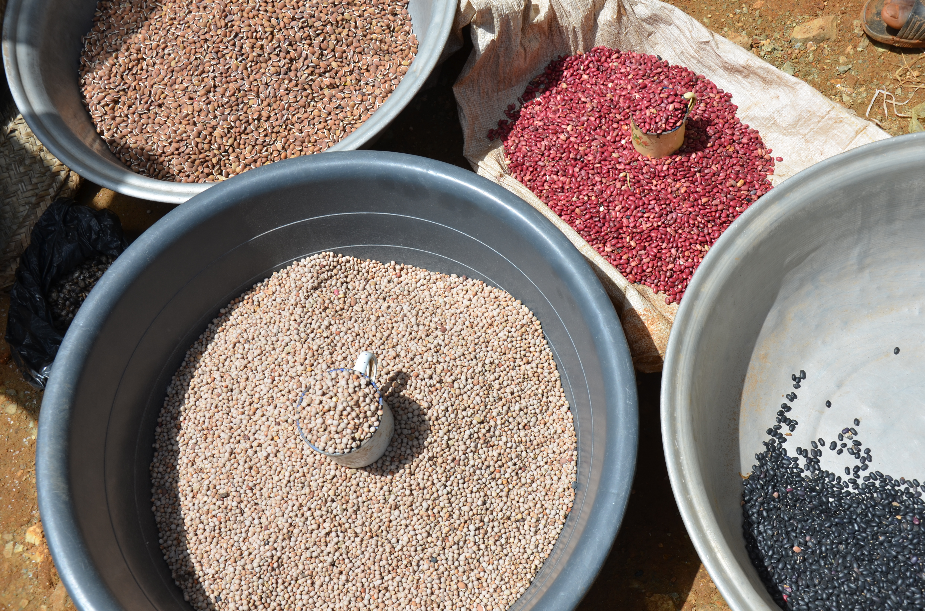
Dimensionen der Agrarökologie
Die soziale und kulturelle Dimension
Fördert den Wissensaustausch zwischen Bäuerinnen und Bauern
Stärkt indigenes und lokales Wissen als Grundlage zur Bewältigung der Klimaveränderung
Agrarökologie trägt zu gesunder, saisonaler und kulturell angepasster Ernährung bei
Bestärkt Engagement und Selbstorganisation
Notes:
Soziale Dimension => Selbstorganisation, Stärkung und Weiterentwicklung indigenen und lokalen Wissens als Grundlagen um (Klima-) Veränderungen zu bewältigen:
Wissensaustausch (co-creation of knowledge)
Verletzlichkeit der Ärmsten durch Klimawandel / Klimaextreme
Leave no one behind-Ansatz: lokal angepasste Lösungen, je nach Kontext und Situation
2.1 Agrarökologie wurzelt in der Kultur, Identität, Tradition, Innovation und dem Wissen lokaler Gemeinschaften.
2.2 Agrarökologie trägt zu einer gesunden, vielfältigen und saisonal sowie kulturell angepassten Ernährung bei.
2.3 Agrarökologie ist wissensintensiv und fördert Vernetzung und horizontalen Austausch von Wissen, Fertigkeiten und Innovationen, wobei auch Allianzen entstehen, in deren Rahmen Bauern und Bäuerinnen mit Wissenschaftler*innen auf Augenhöhe zusammenarbeiten.
2.4 Agrarökologie schafft und fördert Gelegenheiten zur Solidarität und Austausch zwischen und innerhalb kulturell unterschiedlicher Gruppen (z. B. verschiedene Ethnien mit ähnlichen Werten, aber unterschiedlichen Herangehensweisen) und zwischen Menschen auf dem Land und in der Stadt.
2.5 Agrarökologie respektiert die Vielfalt der Menschen im Hinblick auf Geschlecht, Abstammung, soziale Orientierung und Religion, schafft Chancen für junge Menschen und Frauen, ermutigt Frauen, eine führende Rolle einzunehmen, und fördert die Gleichberechtigung von Mann und Frau.
2.6 Agrarökologie erfordert nicht notwendigerweise eine kostspielige externe Zertifizierung, da es oftmals um das Verhältnis zwischen Produzent*innen und Verbraucher*innen geht und um das gegenseitige Vertrauen, wodurch Alternativen zur Zertifizierung entstehen – etwa in Form partizipativer Garantiesysteme (PGS) und solidarischer Landwirtschaft (SoLaWi).
2.7 Agrarökologie unterstützt Menschen und Gemeinschaften, ihre spirituelle und materielle Beziehung zu ihrem Land und ihrer Umgebung zu bewahren.

Slide 5
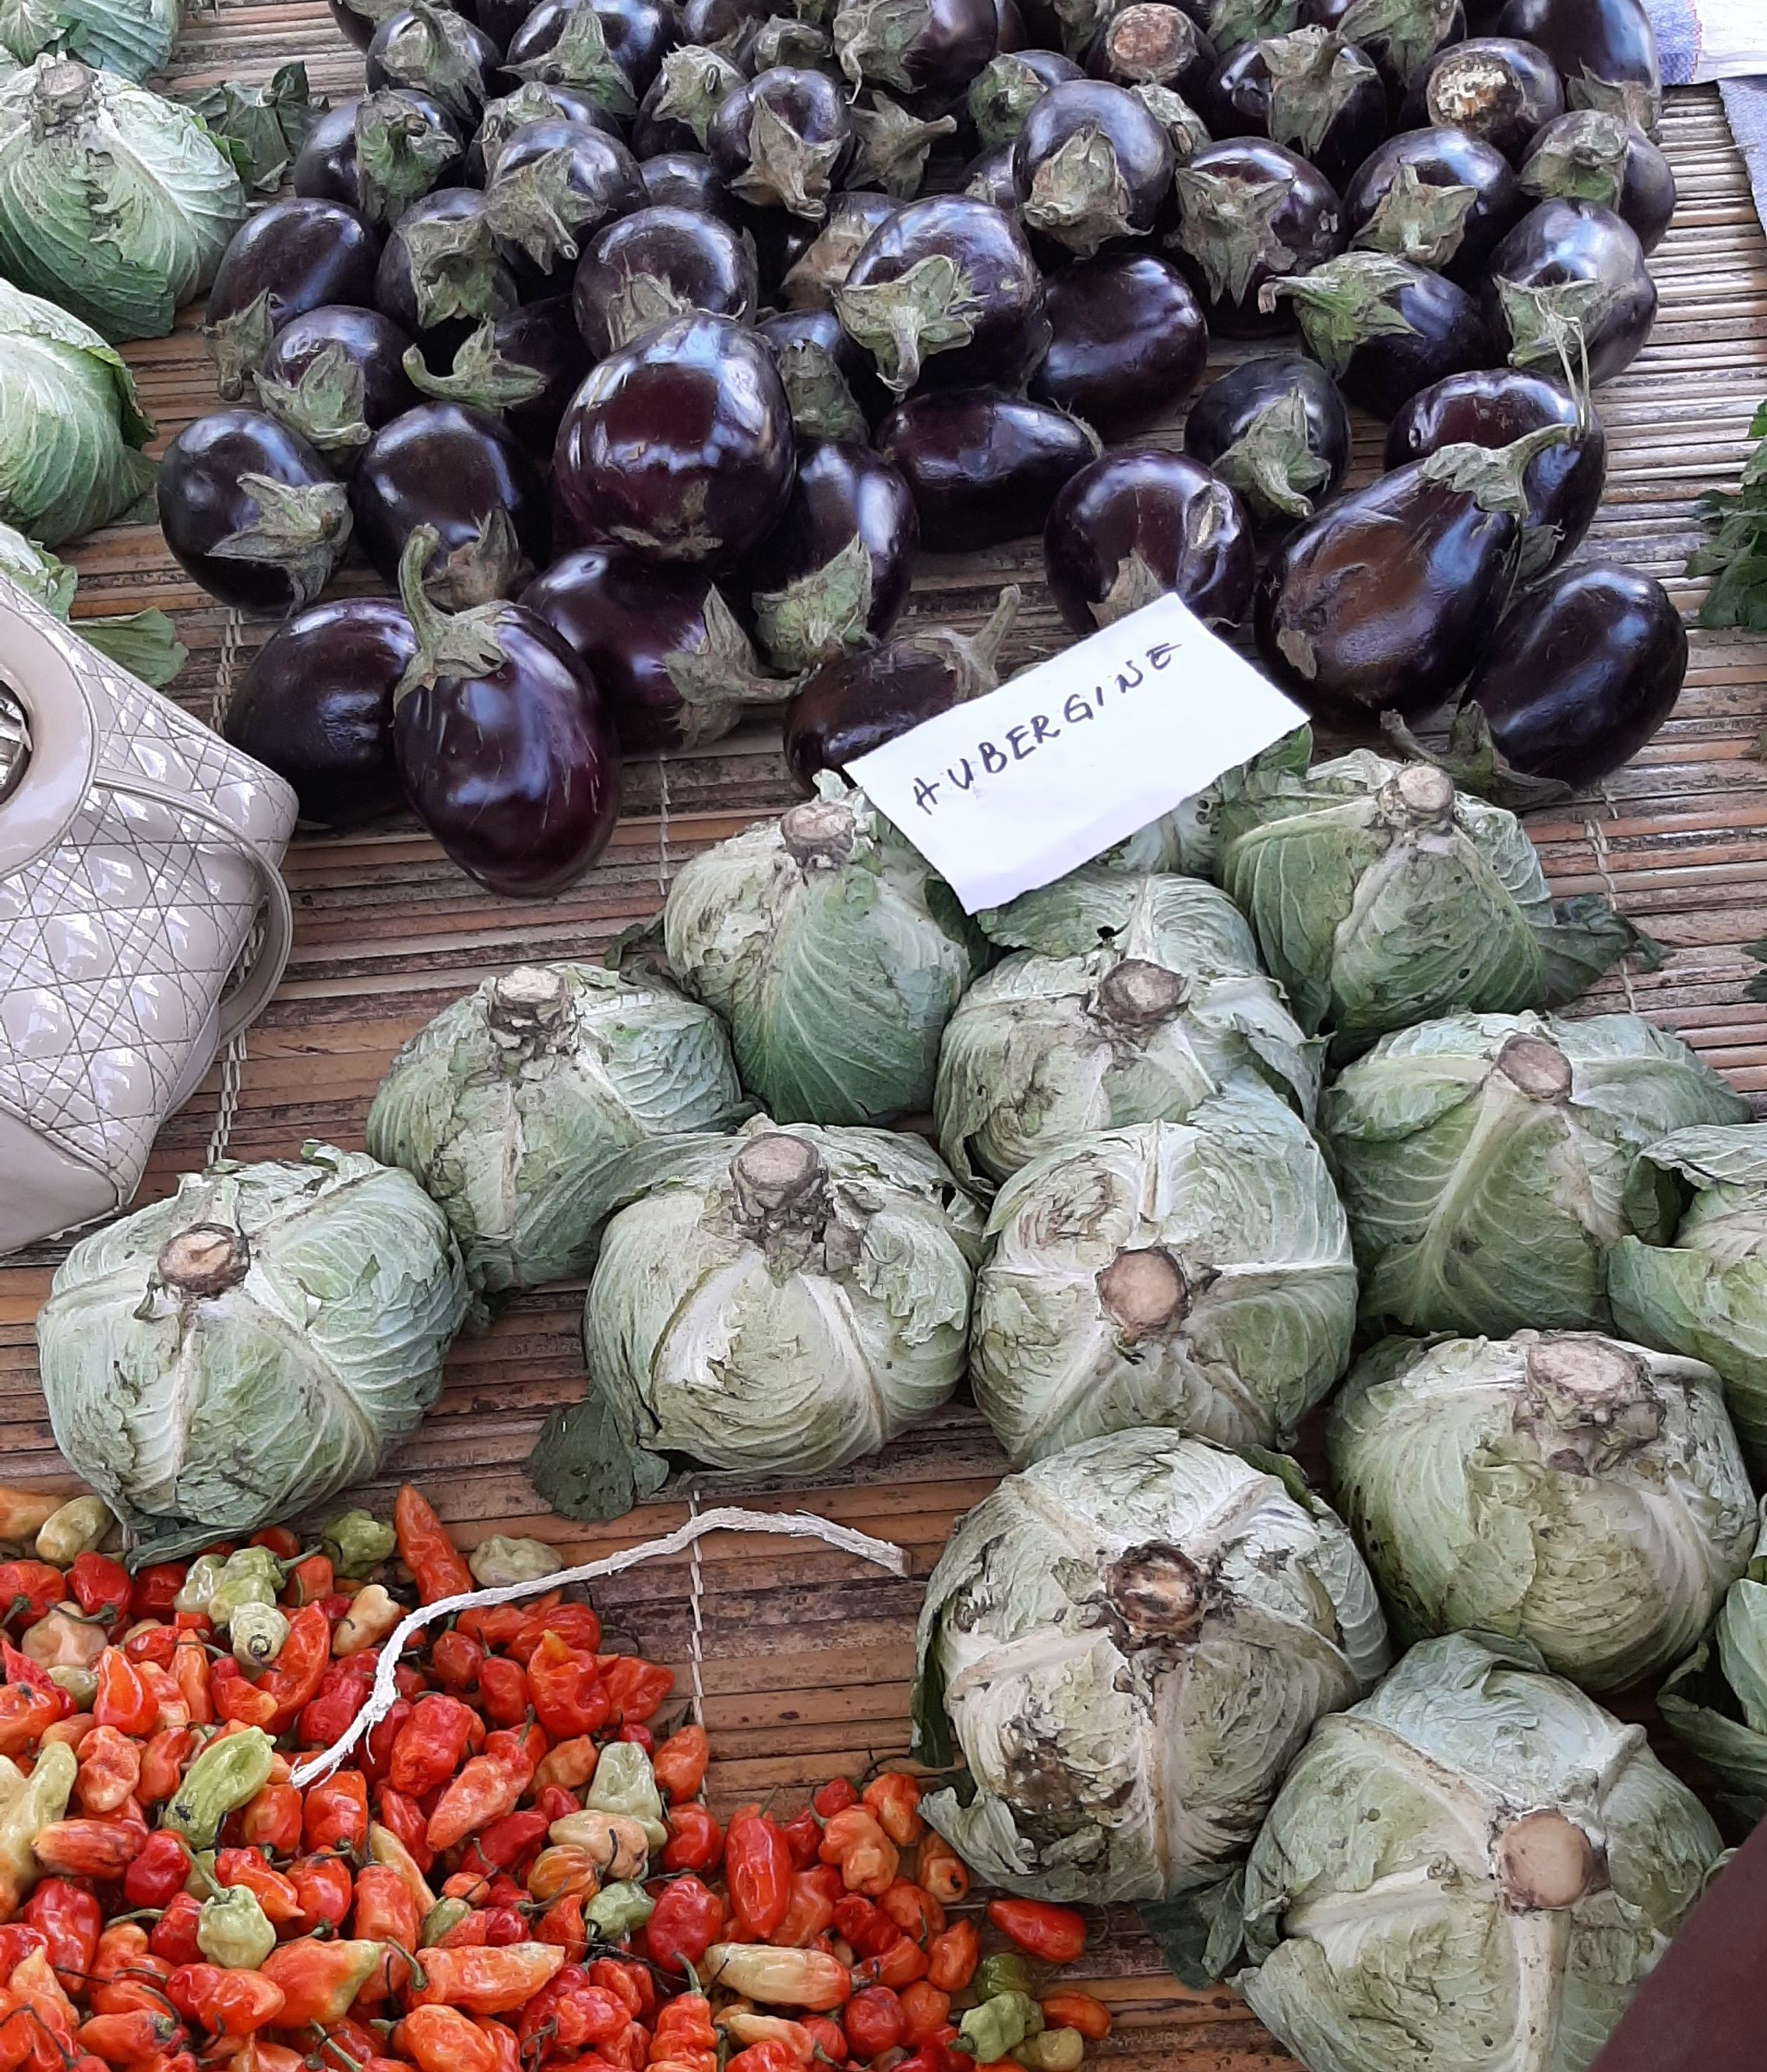
Dimensionen der Agrarökologie
Die ökonomische Dimension
Fördert faire und kurze Vermarktungswege
Diversifizierung der landwirtschaftlicher Einkommen
Autonomie der Dorfgemeinschaften
Lokale Marktentwicklung für Agrarprodukte
Notes:
Ökonomische Dimension => Stärkung lokaler und regionaler Kreisläufe, Solidarität und wellbeing statt Wachstumszwang:
Solidaritätsgruppen sparen, Kredite an Gruppenmitglieder
Lokale Marktentwicklung für Agrarprodukte
Autonomie
3.1 Agrarökologie stärkt faire, kurze und netzartige Vermarktungswege anstelle linearer Lieferketten und schafft ein transparentes (in der formellen Wirtschaft oft unsichtbares) Beziehungsnetzwerk zwischen Erzeuger*innen und Verbraucher*innen.
3.2 Agrarökologie schafft in erster Linie Existenzgrundlagen für kleinbäuerliche Haushalte und trägt dazu bei, die Märkte, die Wirtschaft und den Arbeitsmarkt vor Ort zu stärken.
3.3 Agrarökologie basiert auf der Vision einer sozialen und solidarischen Wirtschaft.
3.4 Agrarökologie fördert die Resilienz der Haushalte durch eine Diversifizierung von Produktion und Existenzgrundlagen, die Unabhängigkeit von externen Betriebsmitteln und reduziert durch das breit aufgestellte System das Risiko eines Ernteausfalls.
3.5 Agrarökologie stärkt die Leistungsfähigkeit lokaler Märkte und gibt Lebensmittelproduzent*innen die Möglichkeit, ihre Erzeugnisse zu fairen Preisen zu verkaufen und auf die lokale Nachfrage zu reagieren.
3.6 Agrarökologie verringert die Abhängigkeit von externer Hilfe und erhöht die Autonomie der Bevölkerung, indem sie nachhaltige Existenzgrundlagen und die Würde der Menschen fördert.

Slide 6
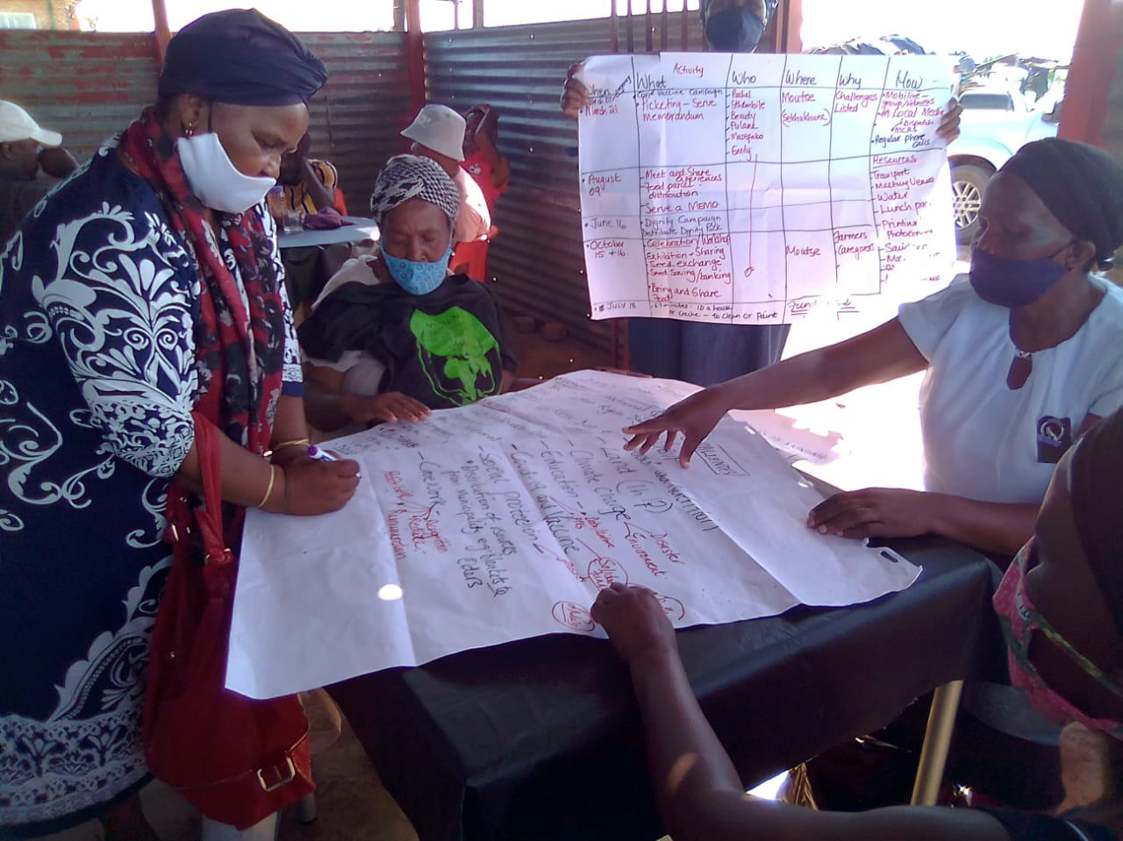
Dimensionen der Agrarökologie
Die politische Dimension
Bäuerinnen und Bauern als starke politische Akteur:innen für mehr Klimaschutz, Recht auf Nahrung und Ernährungssouveränität
Fordert Kontrolle über Saatgut und Land
Erfordert unterstützende politische Rahmenbedingungen und Investitionen
Ermutigt alle Beteiligten, sich stärker in Entscheidungsprozesse einzubringen
Notes:
Politische Dimension => Bäuerinnen und Bauern als starke politische Akteure, die lokale, nationale und regionale Rahmenbedingungen für mehr Klimaschutz, das Recht auf Nahrung und Ernährungssouveränität:
Politische Arbeit zu bäuerlichen Rechten
Forderung nach produktiven Ressourcen wie Land oder Saatgut für agrarökologische Produktion
Politische Netzwerke und Partner, die sich für politische Rahmenbedingungen einsetzen
4.1 Agrarökologie stellt die Bedürfnisse und Interessen von kleinen Lebensmittelerzeuger*innen, die den Großteil der Nahrungsmittel in der Welt liefern, vor die Interessen der Konzerne der Agrar- und Ernährungsindustrie.
4.2 Agrarökologie verfolgt das Ziel, dass Saatgut, Artenvielfalt, Land und Territorien, Wasser, Wissen und andere Ressourcen in der Hand der Menschen bleiben, die Lebensmittel erzeugen, und erreicht damit ein besser integriertes Ressourcenmanagement.
4.3 Agrarökologie kann Machtverhältnisse ändern, indem eine größere Beteiligung von Lebensmittelerzeuger*innen und verbraucher*innen an den Entscheidungsprozessen über Ernährungssysteme ermöglicht wird und neue Governance-Strukturen geschaffen werden.
4.4 Agrarökologie braucht Unterstützung durch politische Rahmenbedingungen, durch Politiker*innen und Institutionen sowie öffentliche Investitionen, um das gesamte Potenzial auszuschöpfen.
4.5 Agrarökologie fördert Formen sozialer Organisation, die Voraussetzung für dezentralisierte Politikgestaltung und lokale Mitgestaltung der Agrar- und Ernährungssysteme sind. Sie schafft darüber hinaus Anreize, sich selbst zu organisieren und in Gruppen und Netzwerken auf verschiedensten Ebenen – ob lokal oder global – kollektiv tätig zu sein (Bauernorganisationen, Verbraucherverbände, Forschungseinrichtungen, Hochschulen usw.).

Slide 7
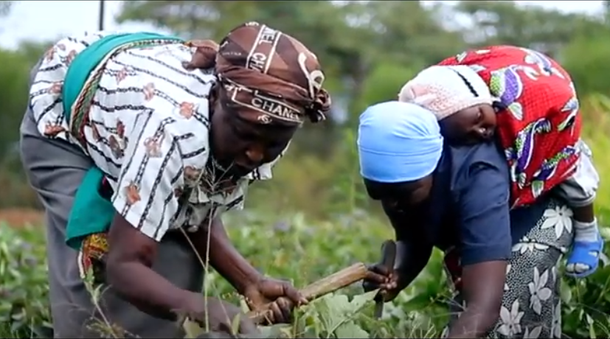
Kenia
Projekte zu Agrarökologie in Kenia
Solidaritätsgruppen
Kitchen garden (Gemüseanbau)
Food forest (ganzjährige Ernten)
Video 1 https://www.youtube.com/watch?v=gLQzoW6or5U Fastenaktion in Kenia: "Essbare Wälder und Küchengärten"
Video 2 https://www.youtube.com/watch?v=-etg3pm3zVU Kenia: Agroecology in practice
Video 3 https://www.youtube.com/watch?v=ODJz7hI879g Kenia: Different agroecological practices explained by a farmer
Notes:
Video (von 2’30’’ bis 4’59’’): zeigt Bilder von Gemüsegärten und «essbaren» Wäldern, Bäuerinnen sprechen und Projektleiter von PO Caritas Nyahururu
Solidaritätsgruppen bzw. Spar- und Kreditsysteme, gemeinsame Saatgutbanken/Setzlinge
Es werden 2 Ansätze propagiert: 1. Bio-intensive Küchengärten für kurzfristigere Ergebnisse und Produktion von Gemüse für eine verbesserte Ernährung: Deep-Digging mit Einarbeiten von Kompost, dichtes Bepflanzen um Ernte zu maximieren, Mischkultur und Fruchtfolge, natürliche Schädlingsbekämpfung. 2. Food forests: Etagenlandwirtschaft mit im Idealfall sieben Layers: Wurzellknollen, Gräser, Getreide, Kräuter, Sträucher, Büsche, Kletterpflanzen, Frucht- und Waldbäume, Stickstoffbinder für Ernährung, Tierfutter, Brenn- und Bauholz, Bodenverbesserung und Mikroklima. Kompostproduktion für Erhöhung der Bodenfruchtbarkeit. Swales (Versickerungsgräben) für Wasserrückhalt und Zai-Pits für Wasserspeicherung. Anwendung integrierter Schädlingsbekämpfung. Verschiedene Horizonte um Ernte übers Jahr zu verteilen und damit die Selbstversorgung zu erhöhen.

Slide 8
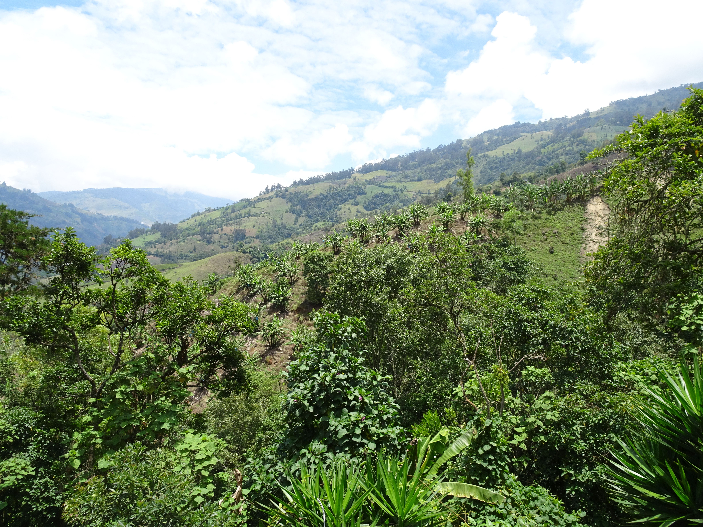
Kolumbien
Projekte Anbau, Erhaltung, nachhaltige Landwirtschaft
Fokus auf Biodiversität und Diversifizierung
Wissen der Bäuerinnen und Bauern stärken (Beobachtung)
Feldmessungen (Boden, Biomasse, Durchwurzelung, Vergleiche zu konventionellem Anbau)
Kolumbien
Notes:
Die Interventionen zur Landwirtschaft stehen in Kolumbien unter dem Begriff «Agricultura de Conservatión» (nicht zu verwechseln mit Conservation Agriculture), wobei gewisse Partnerorganisationen auch andere Begriffe benutzen. Dabei geht es darum ein Landwirtschaftssystem zu gestalten das möglichst nahe bei der Natur ist und so in einem natürlichen Gleichgewicht steht. Die Unterscheidung zwischen Schädling und Nützling, Nutzpflanzen und Unkraut wird relativiert, gemäss dem Ansatz hat jede Art ihre Funktion und Berechtigung im Öko- und Landwirtschaftssystem. Ein wichtiger Aspekt der Landwirtschaft sind auch die Umwelt-Leistungen, wie Verbesserung des Wasserhaushalts, Speicherung von CO2, Abkühlung des Makroklimas etc.
Die wichtigsten Techniken: - Diversifizierung der Landwirtschaft - Nutzung von Synergien und Mischung von Pflanzen mit komplementären Eigenschaften - Organische Dünger (Mist, Kompost, Gründünger) - Produktion von Biomasse und Förderung der Durchwurzelung zur Verbesserung des Bodens, zu diesem Zweck werden «Unkräuter» stehen gelassen und nur zurückgeschnitten statt sie zu entfernen - Natürliche Kontrolle von Insekten - Integration von Bäumen in Landwirtschaftssystem (Agroforst) um Nährstoffe auf die Oberfläche zu befördern, den Boden zu verbessern und die Sonneneinstrahlung zu reduzieren - Strukturen (lebende Erosionsbarrieren aus Büschen und Bäumen) zur Bekämpfung von Erosion - Wiederaufforstung - Schutz von Trinkwasserquellen

Slide 9
Anpassung an Klimaveränderung
Adaptation – In natürlichen Systemen: der Prozess der Anpassung an das tatsächliche Klima und seine Auswirkungen; menschliche Eingriffe können die Anpassung an das erwartete Klima und seine Auswirkungen erleichtern.
z.B.
Wasserhaltefähigkeit von Böden
Standortangepasste Sorten
Diversifizierung als Risikostrategie bei Ernteausfall
Notes:
Adaptation: In human systems, the process of adjustment to actual or expected climate and its effects, in order to moderate harm or exploit beneficial opportunities. In natural systems, the process of adjustment to actual climate and its effects; human intervention may facilitate adjustment to expected climate and its effects.
Adaptation: In menschlichen Systemen, der Prozess der Anpassung an das tatsächliche oder erwartete Klima und seine Auswirkungen, um Schäden zu begrenzen oder positive Möglichkeiten zu nutzen. In natürlichen Systemen: der Prozess der Anpassung an das tatsächliche Klima und seine Auswirkungen; menschliche Eingriffe können die Anpassung an das erwartete Klima und seine Auswirkungen erleichtern.
Aufbau, Erhalt von Bodenfruchtbarkeit
Wasserhaltefähigkeit von Böden
Biodiversität für verbessertes Mikroklima
weniger Wasserverbrauch, weniger Erosion, Schutz vor Wind/Sonne
Standortangepasste Sorten
Diversifizierung als Risikostrategie bei Ernteausfall
Stärkung des lokalen Marktes und lokaler Kreisläufe

Slide 10
Abschwächung des Klimawandels
Mitigation – Abschwächung des Klimawandels: Ein menschlicher Eingriff zur Verringerung der Emissionen oder zur Verbesserung der Senken von Treibhausgasen.
z.B.
Aufbau, Erhalt von Bodenfruchtbarkeit, CO2-Speicher
Graue Energie der Pestizide / chem.-synthetische Dünger entfällt bei Agrarökologie
Saisonaler Anbau / Konsum und lokale Ernährungssysteme
Notes:
Mitigation of climate change: A human intervention to reduce emissions or enhance the sinks of greenhouse gases.
Mitigation: Abschwächung des Klimawandels: Ein menschlicher Eingriff zur Verringerung der Emissionen oder zur Verbesserung der Senken von Treibhausgasen.
Aufbau, Erhalt von Bodenfruchtbarkeit, CO2-Speicher
Weniger Abholzung bzw. Rotation = mehr CO2-Speicher
Weniger Transporte, Kühlung etc. durch lokale Ernährungssysteme
Saisonaler Anbau und Konsum
Graue Energie der Pestizide / chem.-synthetische Dünger entfällt bei Agrarökologie

Slide 11
Agrarökologie ein Beitrag zur Lösung
Agrarökologie zeigt positive Wirkungen bei der Anpassung an den Klimawandel und der Reduktion des Ausstosses von Klimagasen.
Agrarökologie fördert den Erhalt von traditionellen Anbaumethoden, die an die lokalen Gegebenheiten angepasst sind. So werden natürliche Ressourcen geschont und die Arten- und Sortenvielfalt erhalten.
Agrarökologie fördert eine lokale, umweltfreundliche Landwirtschaft sowie die politische Partizipation.
Für die Schweiz lässt sich die Forderung von Agrarökologie auf regional, saisonal, ökologisch und fair konsumieren verkürzen.

Slide 12
Forderungen von Fastenaktion/HEKS
Wir fordern von der Schweiz, dass sie
Agrarökologie anerkennt und fördert.
hochgiftige Pestizide ächtet sowie deren Herstellung und Handel verbietet.
das bäuerliche Recht auf Saatgut auf keine Weise einschränkt.
ihre Handelspolitik so ausrichtet, dass sie der agrarökologischen Transformation und der Umsetzung des Rechts auf Nahrung dient.
grenzüberschreitenden Handel mit Gütern verbietet, der Menschenrechte, Biodiversität oder Umwelt gefährdet.
die Mitwirkung der Bäuerinnen und Bauern in allen politischen Prozessen fördert, welche Auswirkungen auf ihr Leben, ihr Land und ihre Existenzgrundlagen haben können.

